Slide 1

ЛИДЕР-ЭНЕРГО (LE LLS)
Уверенность в каждом элементе.
Замещение критически важных компонентов для силового трансформаторного оборудования класса 35-500 кВ.

Slide 2





Руководящий принцип
"Разумное импортозамещение - наш долгосрочный приоритет, независимо от обстоятельств"
Президент России Владимир Путин.
(Из послания Президента РФ Федеральному Собранию
4 декабря 2014 года)

Slide 3





Партнеры и ушедшие бренды
Shanghai Huaming Power Equipment Co., Ltd.
Bushing(Beijing)HV Electric Co Ltd.
Moser-Glaser (Швейцария, Германия). Высоковольтные вводы 54-550 кВ.
Cedaspe (Италия). Изоляторы в/в вводов.
Hyundai Heavy Industries (Болгария). Устройства РПН и моторные привода.
MR (Германия). Устройства РПН и моторные привода.
Messko (Германия). Приборы измерения и контроля.

Slide 4

Группа компаний и направлений
ООО Лидер-Энерго
Управляющая компания,
интегратор, функция дилера
ООО Транс-Энерго
Производственное подразделение
ООО ЭнергоРемПоставка Внешнеэкономическая деятельность
Notes:
ООО ЛИДЕР-ЭНЕРГО – разработчик, изготовитель и поставщик навесного оборудования, узлов и компонентов для силовых высоковольтных трансформаторов и электрических ректоров класса напряжения до 750 кВ.
Интегратор широкого спектра услуг: информационно-техническая поддержка, проведение диагностики состояния трансформатора, комплектные поставки, сопровождение шеф-инженера, восстановительный ремонт РПН и моторных приводов, комплексная модернизация или капитальный ремонт трансформатора с заменой обмоток в производственных условиях.
ООО ЛИДЕР-ЭНЕРГО – авторизованный поставщик продукции и услуг SHANGHAI HUAMING POWER EQUIPMENT CO., LTD (КНР) в отношении производимых переключающих устройств РПН, ПБВ, моторных приводов, аксессуаров и аутентичных к ним запасных частей и Shandong ChinSun Electrical Equipment Co,Ltd (КНР) в отношении производимых высоковольтных вводов с внутренней RIP или RIS изоляцией и внешней полимерной или фарфоровой.

Slide 5





Производственная основа
Проектный отдел
Литейный цех
Цех механической обработки
Сборочный цех
Электромонтажный участок

Slide 6
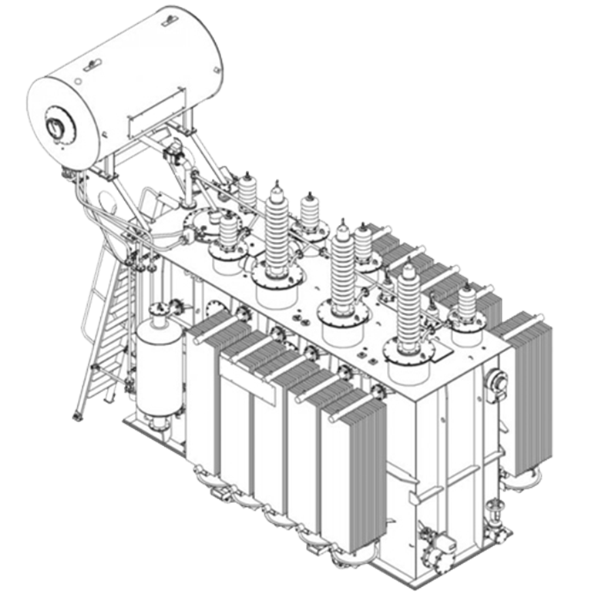
Производство и поставка компонентов
Навесное оборудование силовых высоковольтных трансформаторов 35-500 кВ. для систем:
защиты
сигнализации
контроля
управления

Slide 7
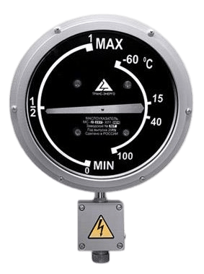
Производство и поставка компонентов
Маслоуказатели типа МС-1, МС-2
(референции)
Изготовлено и отгружено, ед.:
1 693
Notes:
Литой корпус маслоуказателя из твердотельного сплава Аl, антибликовое стекло, устойчивое к УФ излучению покрытие циферблата.
Комплектация: монтажная коробка или разъем.

Slide 8
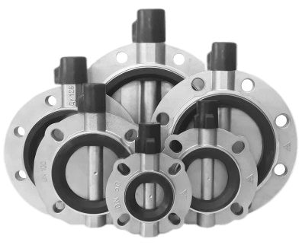
Производство и поставка компонентов
Затворы дископоворотные типа ЗПД-50 (80, 100, 125, 150, 200)
(референции)
Изготовлено и отгружено, ед.:
21 813
Notes:
Полная линейка затворов востребованных на трансформаторном оборудовании.
Корпус затворов из твердотельного сплава Аl.
Манжета из МБС резины в стандартном исполнении или из фторсиликона под заказ.

Slide 9
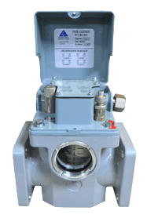
Производство и поставка компонентов
Реле защиты: газовое РГТ, струйное РСТ –
аналоги реле Бухгольца (ФРГ)
реле типа РЗТ (Украина)
(референции)
Изготовлено и отгружено, ед.:
1 726

Slide 10
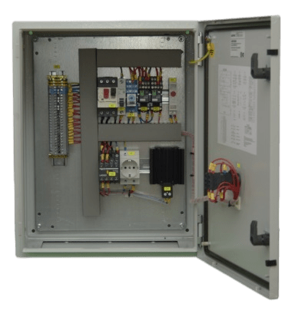
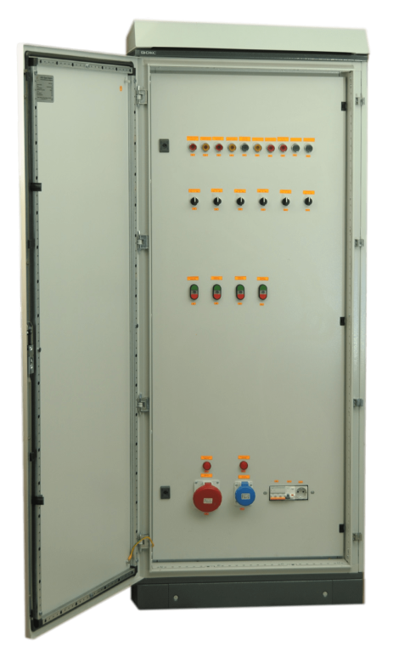
Производство и поставка компонентов
Шкафы управления системой
охлаждения методом:
обдува типа ШД-2,
с циркуляцией масла ШАОТ-ДЦ
Изготовлено и отгружено, ед.:
229

Slide 11
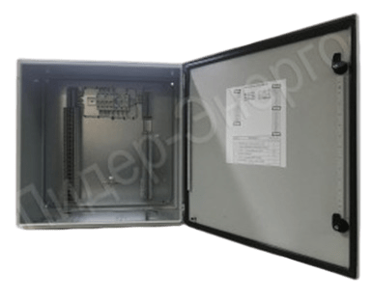
Производство и поставка компонентов
Шкафы, коробки (магистр., распред., зажимов)
Изготовлено и отгружено, ед.:
486

Slide 12
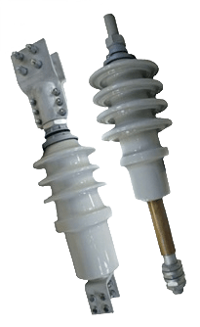
Производство и поставка компонентов
Вводы ВСТ, ВСТА, ВСТБ
класса напряжения 1-35 кВ.
Изготовлено и отгружено, ед.:
512

Slide 13
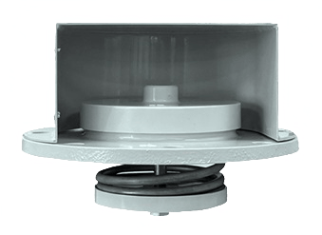
Производство и поставка компонентов
Новая продукция:
Предохранительный клапан
для защиты трансформатора
типа КПТ-50 (80) кПа

Slide 14
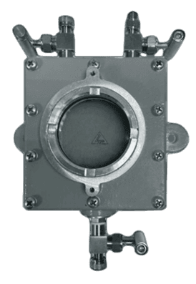
Производство и поставка компонентов
Новая продукция:
Газоотборное устройство
для реле типа РГТ, РСТ
Notes:
Преимущества использования: отбор газов скопившихся в газовом реле для проведения хроматографического анализа с уровня нулевой отметки без отключения трансформатора.

Slide 15
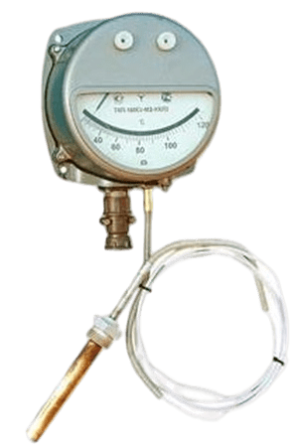
Поставка отечественных компонентов
Термометр манометрический
сигнализирующий
типа ТКП-160
Среднегодовой объем поставки, ед.
>250
Notes:
Являемся официальными дилерами завода Теплоконтоль.

Slide 16
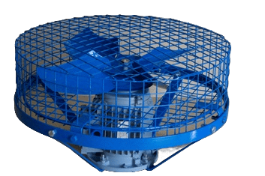
Поставка отечественных компонентов
Электродвигатели обдува с крыльчаткой и защитной сеткой
Среднегодовой объем поставки, ед.
>100
Notes:
Другое навесное оборудование:
Воздухоосушители, фильтры маслоочистительные и термосифонные, радиаторы,
расширительные баки, клапан отсечной, кран маслоотборный, оболочка защитная …

Slide 17
ЛИДЕР-ЭНЕРГО (LE LLS)
Уверенность в каждом элементе.
Замещение критически важного оборудования.
Устройства РПН и моторные привода
HUAMING

Slide 18
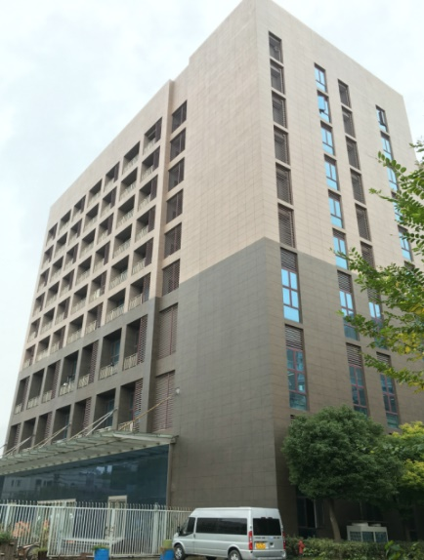
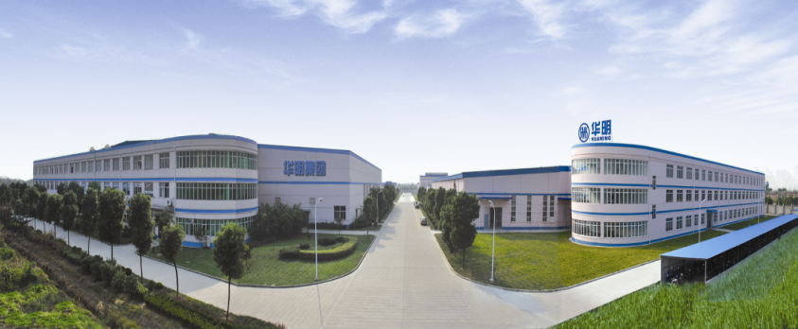
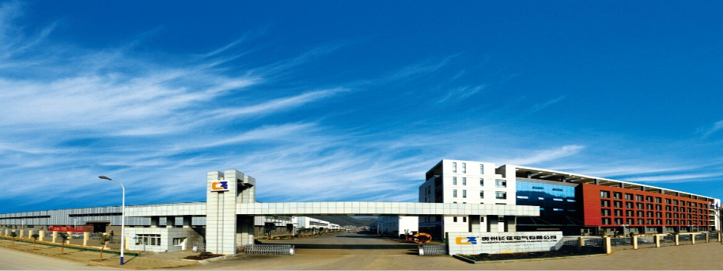
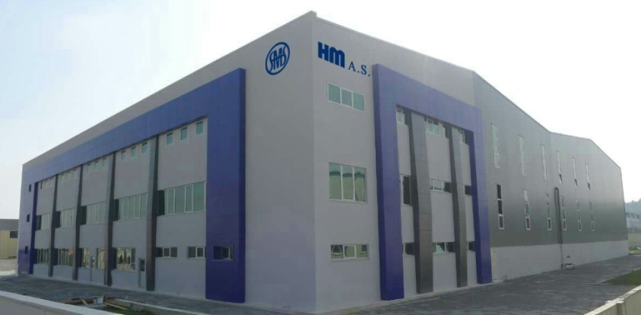
HUAMING
HMS, Главный завод, Шанхай
Произв. мощность: 12 000 РПН
Штаб-квартира, Шанхай
ChangZheng Electric,
Гуйчжоу, КНР, произв. мощность: 5 000 РПН
HMT, завод, Турция
Произв мощность: 2 000 РПН

Slide 19
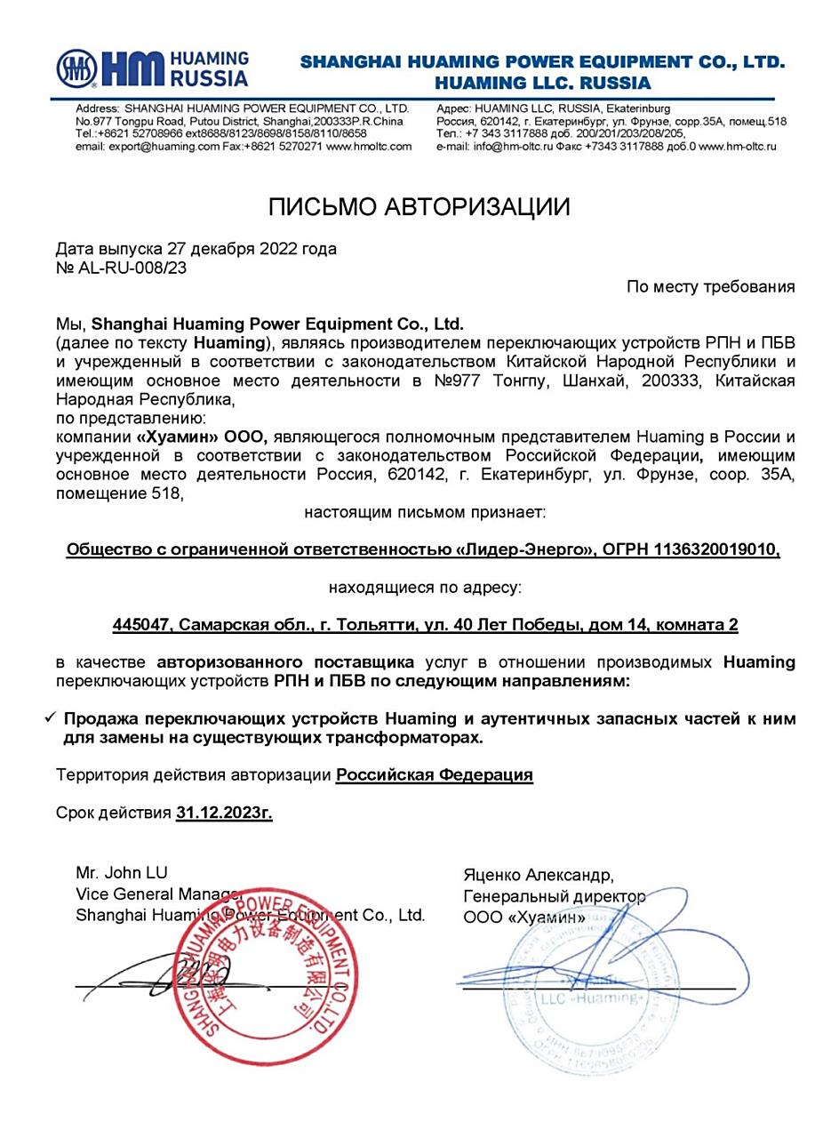
HUAMING
ООО ЛИДЕР-ЭНЕРГО – авторизованный поставщик продукции и услуг SHANGHAI HUAMING POWER EQUIPMENT CO., LTD (КНР) в отношении производимых переключающих устройств РПН, ПБВ, моторных приводов, аксессуаров и аутентичных к ним запасных частей.

Slide 20
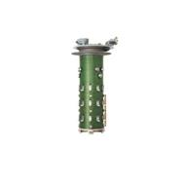
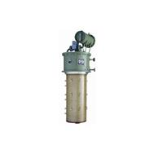
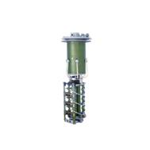
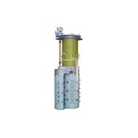
HUAMING
Переключающие устройства
Линейка РПН для масляных трансформаторов с разрывом дуги в масле
CV&SV SYX (J, T) ZZ CM CMD
Notes:
Описание
Устройства РПН Huaming CV&SV — типовые устройства регулирования напряжения трансформатора под нагрузкой, выполненные по принципу переключателя нагрузки.
Конструктивные особенности
Функции контактора и избирателя совмещены;
Моторный привод размещается на стенке бака трансформатора;
Герметичный масляный бак устройства, изолированный от масла в баке трансформатора.
Взаимозаменяемость
Устройство РПН CV&SV применяется для замены устаревших устройств РПН на трансформаторах малой и средней мощности классов напряжения 35 и 110 кВ. Исполнение устройства РПН CV&SV с монтажным фланцем овального типа — лучшее решение для ретрофита трансформаторов и замены устаревших устройств РПН РС3, РС4.
Область применения
Устройства РПН CV&SV являются самым оптимальным решением для силовых, распределительных и промышленных трансформаторов малой и средней мощности класса напряжения до 110 кВ. Компактные размеры устройств РПН CV&SV позволяют достигать наиболее экономичной конструкции баков трансформаторов.

Slide 21
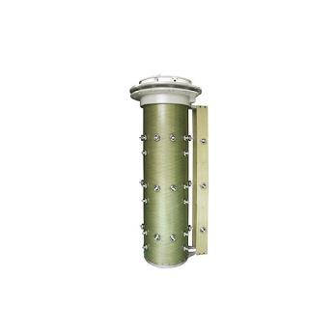
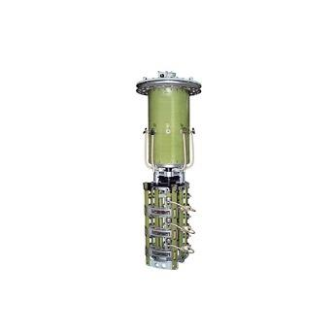
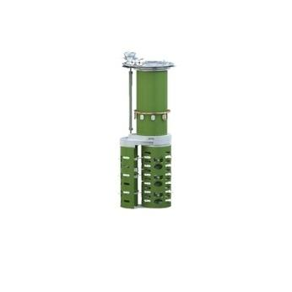
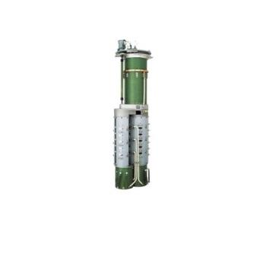
HUAMING
Переключающие устройства
Линейка РПН для масляных трансформаторов с разрывом дуги в вакууме
CV2 CM2 CHGV CDZV/SHZV
Notes:
Описание
Устройства РПН CV2 — аналог масляного устройства РПН CV с использованием вакуумных дугогасительных камер. Его конструкция с резервными масляными дугогасительными контактами представляет собой инновационную и практичную концепцию, позволяющую одновременно обеспечить низкие эксплуатационные расходы и исключительную надежность.
Конструктивные особенности:
Функции контактора и избирателя совмещены;
Резервная масляная дугогасительная система контактов;
Моторный привод размещается на стенке бака трансформатора;
Герметичный масляный бак устройства, изолированный от масла в баке трансформатора;
Компактная, функциональная конструкция.
Область применения
Устройства РПН CV2 предназначены для сетевых, распределительных и промышленных трансформаторов малой и средней мощности. Кроме того, это наиболее экономичное решение для трансформаторов с соединением обмоток в треугольник напряжением до 145 кВ.

Slide 22
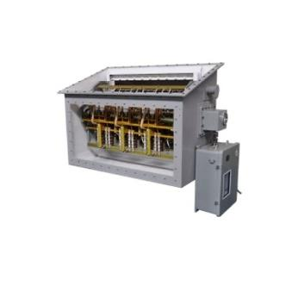
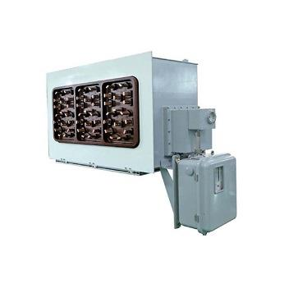
HUAMING
Переключающие устройства
Линейка РПН для масляных трансформаторов с разрывом дуги в вакууме
        HWV HWDK
Notes:
Приставные РПН
Устройство РПН приставного типа HWV – новый вакуумный переключатель ответвлений, разработанный компанией Huaming, имеет уникальную конструкцию внешнего бака. Он состоит из контактора, избирателя ответвлений, масляного бака и моторного привода. Контактор и избиратель ответвлений HWV объединены в одном герметичном масляном баке, изолированном от масла в баке трансформатора.
Устройство РПН HWDK – устройство РПН реакторного типа. Конструктивно устройство РПН HWDK выполнено приставным, состоит из контактора и избирателя, размещенных в герметичном металлическом баке. Устройство РПН HWDK устанавливается на стенке бака трансформатора через монтажный фланец. Переключение осуществляется от моторного привода SHM-X через вертикальный приводной вал.

Slide 23
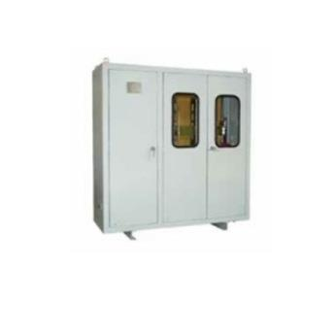
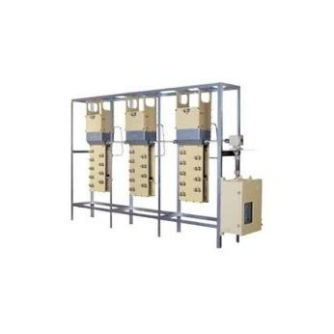
HUAMING
Переключающие устройства
Устройства РПН для сухих трансформаторов
CVT CZ
Notes:
В устройствах РПН для сухих трансформаторов применяется технология разрыва дуги в вакууме, что значительно повышает надежность и долговечность переключающих устройств. Простая установка, удобное и быстрое обслуживание.

Slide 24
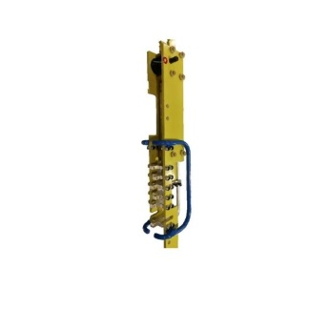
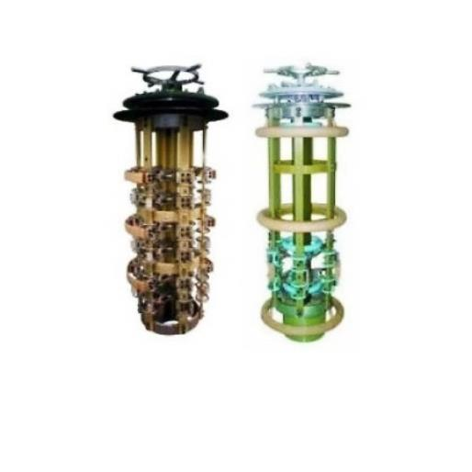
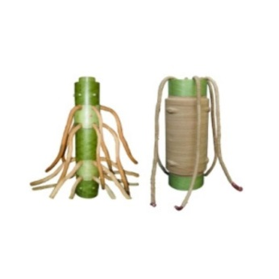
HUAMING
Переключающие устройства
Устройства ПБВ на масляных трансформаторов
    ZVC WSL/WDL WDG
Notes:
Устройства ПБВ WSL, WDL имеют каркасную конструкцию без отдельного масляного бака и могут быть установлены на крышке трансформатора через отверстие в крышке и закреплены на монтажном фланце с помощью верхнего фланца переключающего устройства.
Область применения
Устройства ПБВ WSL, WDL применяются на однофазных или трехфазных масляных силовых, печных, регулировочных, преобразовательных и испытательных трансформаторах.

Slide 25
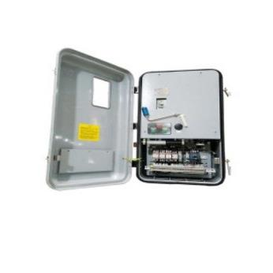
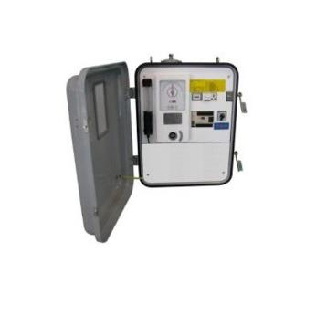
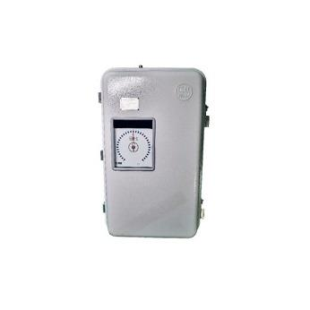
HUAMING
Моторные привода
Линейка моторных приводов РПН
CMA7 SHM-D(L) SHM-X
Notes:
CMA7 – классический моторный привод с контакторной схемой управления, с силовым редуктором и кулачковыми переключателями системы индикации положения, с концевыми выключателями сигнализации и блокировки. Универсален для всех переключающих устройств и обеспечивает необходимые защиты и сигналы в соответствии с требованиями заказчика.
SHM-D – моторный привод с микропроцессорным управлением и шаговым двигателем. Схема управления не содержит электромеханических контакторов, кулачковых переключателей и концевых выключателей, что делает операции переключения чрезвычайно точными и значительно продлевает срок службы. Модульная конфигурация элементов схемы управления легко настраивается и является идеальным решением для обеспечения требований заказчика.
SHM-X - это интеллектуальный полнофункциональный моторный привод нового поколения. Предназначен для приведения в действие устройств регулирования напряжения трансформатора под напряжением HWDK, его остановки на требуемом положении и мониторинга процесса переключения.

Slide 26
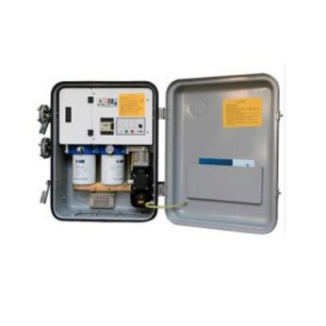
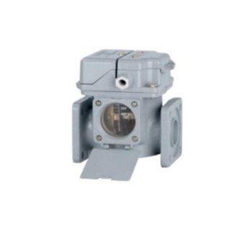
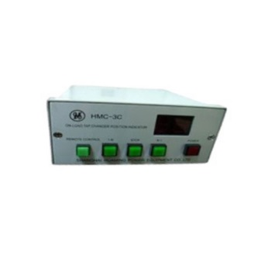
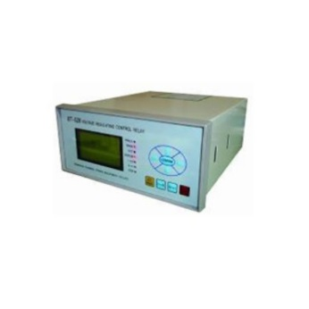
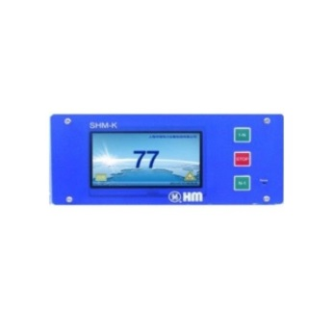
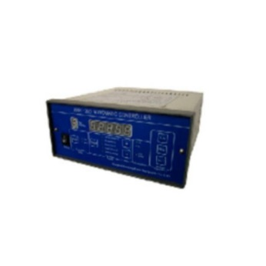
HUAMING Комплектация для РПН и моторных приводов
Маслофильтровальная установка ZXJY
Защитное реле QJ
Дистанционный индикатор положений HMC-3C
Блок автоматического управления ET-SZ6
Блок автоматического управления SHM-K
Блок автоматического управления HMBK-35 / HMJK

Slide 27
HUAMING
Ключевые Заказчики
Трансформаторные заводы РФ:
ERSO (ЭЛЕКТРОЗАВОД)
ERSO (ЭЛЕКТРОЗАВОД - ОП УТЗ)
Воронежский Трансформатор, (Сименс Трансформаторы)
УЭТМ
СВЭЛ
Силовые Машины Тошиба Трансформаторы
Самарский Электрощит, Самара
Тольяттинский Трансформатор
Трансформер, Подольск
ЛЗМА, Люберцы
НТТ, Санкт-Петербург (сухие трансформаторы)
Электрофизика, Санкт-Петербург (сухие трансформаторы)
Эксплуатационные предприятия РФ.
Ремонтные организации РФ.

Slide 28
ЛИДЕР-ЭНЕРГО (LE LLS)
Уверенность в каждом элементе.
Замещение критически важного оборудования. Вводы класса 12-1100 кВ с RIP/RIS/RIF изоляцией Bushing(Beijing)HV Electric

Slide 29
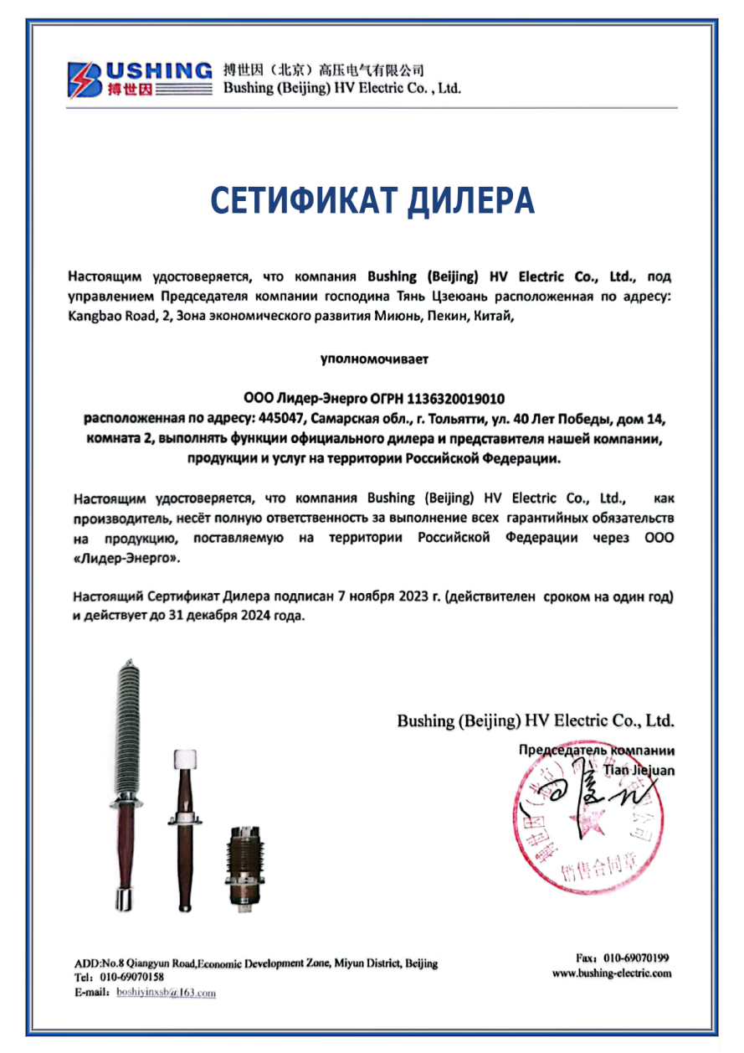
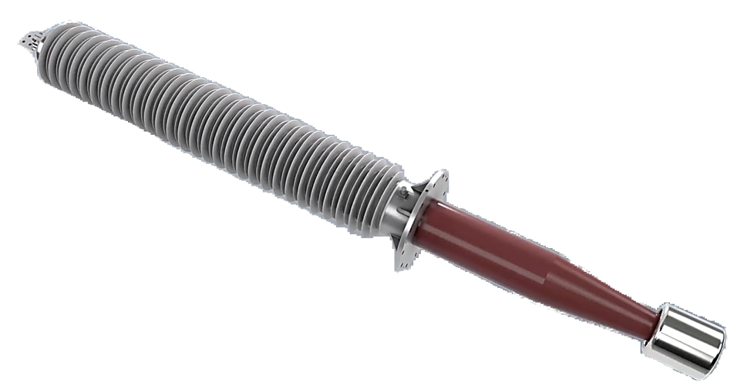
Bushing(Beijing)HV Electric Co Ltd
ООО ЛИДЕР-ЭНЕРГО – Дилер продукции и услуг Bushing(Beijing)HV Electric Co Ltd (КНР) в отношении производимых в/в вводов с внутренней RIP/RIS/RIF и внешней полимерной или фарфоровой изоляцией.

Slide 30
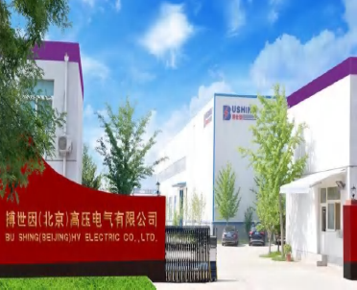
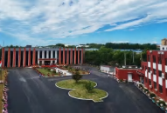


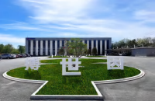
Bushing(Beijing)HV Electric Co Ltd
Profile
Bushing(Beijing)HV Electric Co Ltd., ведущий китайский производитель высоковольтных
вводов с собственными лабораториями и испытательным центром. Производственные площадки расположены в Пекине и Чжэнчжоу.
1. Принадлежит Sanhe Power Group Co., Ltd., и является ядром группы в области исследований, разработки и производства сухих в/в вводов класса 12-1100 кВ.
2. 18.10.2013 дата образования предприятия
3. Высокотехнологичное предприятия с научной базой
4. Лидер в производстве вводов с RIF изоляцией
5. Высококвалифицированные сотрудники инженерного корпуса
6. Поставки на все континенты мира
7. Является поставщиком для мировых энергобрендов

Slide 31





Bushing(Beijing)HV Electric Co Ltd
Product
1
2
3
4
5
6
7
Типы вводов:
Трансформаторные
Среда: масло-элегаз
КРУЭ (элегаз-воздух)
Выключательные
Линейные (проходные)
Кабельные (масло-масло)
Сильноточные и генераторные
Класс напряжения: 12 - 1100 кВ
Тип внутренней изоляции:
RIP бумага, пропитанная компаундом
RIS синтетическое нетканое полотно, пропитанное компаундом
RIF стекловолокно пропитанное компаундом
Тип внешней изоляции:
фарфор
полимер
Номинальный ток: 630 - 40 000 A

Slide 32
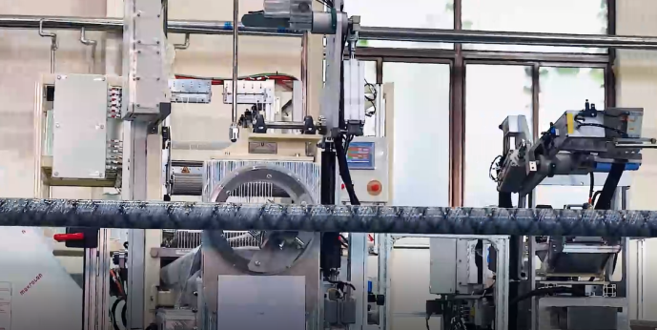
Bushing(Beijing)HV Electric Co Ltd
Technology
Технологическая линия по производству остова в/в ввода с RIF изоляцией.
Метод перекрестной намотки стекловолокна.

Slide 33
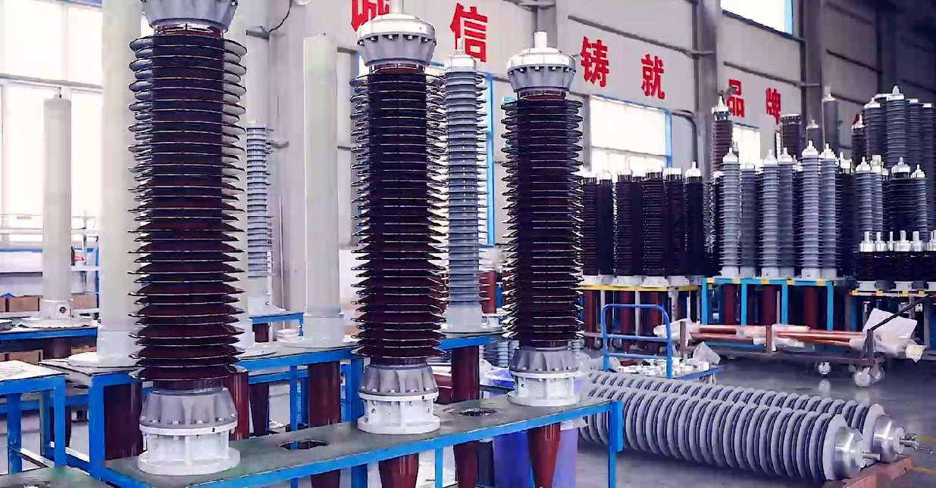
Bushing(Beijing)HV Electric Co Ltd
Сборочный цех
Цех сборки вводов.

Slide 34
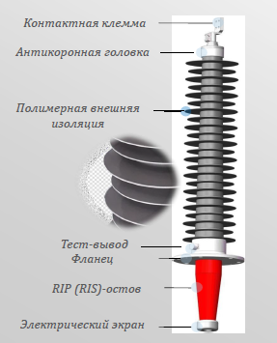
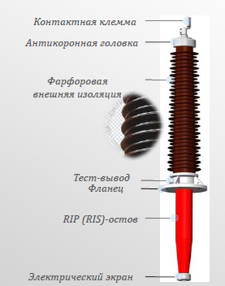
Bushing(Beijing)HV Electric Co Ltd
Базовые конструкции
Notes:
•Пространство между внутренней и внешней изоляцией вводов заполняется только сухим наполнителем Микагель(Micagel), в отличие от все еще применяемого некоторыми производителями масла.
•Новая конструкция вводов увеличивает механическую прочность, что повышает сейсмостойкость.

Slide 35









Bushing(Beijing)HV Electric Co Ltd
Испытательный центр
1
2
3
4
6
8
9
5
7
Notes:
1. Приемо-сдаточные испытания трансформаторного ввода.
2. Приемо-сдаточные испытания линейного ввода класса 500 кВ.
3. Испытание на сейсмическую нагрузку с горизонтальным ускорением 0,75g и вертикальным синусоидальным резонансным биением 0,375g.
4.
5. Проведение высоковольтных испытаний трансформатора 500 кВ. с вводами Bushing(Beijing)HV Electric Co Ltd/
6. Типовые испытания линейного ввода на постоянный ток класса 500 кВ.
7. Приемо-сдаточные испытания ввода класса 500 кВ. для КРУЭ.
8. Ввод постоянного тока 160 кВ с испытанием сверхпроводящего ограничителя постоянного тока.
9. 12-кратные испытания на холодный и горячий удар при температуре от -196 С° до температуры окружающей среды.

Slide 36

Bushing(Beijing)HV Electric Co Ltd
Кейс критических температур
Преобразовательная станция постоянного тока:
± 160 кВ/≈110 кВ/200 МВт
г.Хоучжай (Чжэцзян), Китай
Сверхпроводящий ограничитель тока
Рабочая температура: +135 С° - 196 С°

Slide 37

Bushing(Beijing)HV Electric Co Ltd
Знаковые Заказчики

Slide 38

Bushing(Beijing)HV Electric Co Ltd
География поставок по миру
Международный бизнес - более чем 20 стран и регионов: Россия, Южная Корея, Казахстан, Украина, Пакистан, Индонезия, Бразилия, Монголия, Мьянма, Египет, Замбия, Индия, Малайзия, Куба и т. д.

Slide 39
ЛИДЕР-ЭНЕРГО (LE LLS)
Уверенность в каждом элементе.
Замещение критически важного оборудования через восстановление и модернизацию.

Slide 40


Восстановление и модернизация старых моторных приводов
МЗ-4 (Болгария)
Внешний вид и состояние до ремонта .
После проведения полной модернизации.

Slide 41


Восстановление и модернизация старых моторных приводов
ПДП-4 (Украина)
Внешний вид и состояние до ремонта.
После проведения полной модернизации.

Slide 42


Восстановление и модернизация старых моторных приводов
ЕМ-1 (ГДР)
Внешний вид и состояние до ремонта.
После проведения полной модернизации.
(Референции)

Slide 43

Отзывы и рекомендации (2022)
Только положительные отклики по осям:
Север – Юг, Восток - Запад

Slide 44
ЛИДЕР-ЭНЕРГО (LE LLS)
Ваш процессный партнер.
Благодарим за внимание!
г.Тольятти, ул.40 лет Победы, д.14, оф.209
Коммерческая служба: 8482-681811, 216632
https://lider-energo.ru/ trans-energo@bk.ru

